Slide 1
พรบ.การเลือกตั้งสมาชิกสภาท้องถิ่นหรือผู้บริหารท้องถิ่น พ.ศ.๒๕๖๒
โดย
นายสำราญ เหล่าลาด
รองผู้อำนวยการสำนักงานคณะกรรมการการเลือกตั้ง ประจำจังหวัดนครพนม

Slide 2
หัวข้อบรรยาย
ฐานความผิด / กฎเหล็ก กกต.
การหาเสียงเลือกตั้ง
ตอบคำถาม

Slide 3
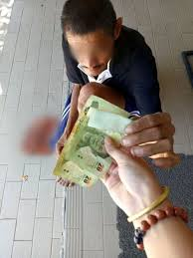
มาตรา ๖๕ ห้ามมิให้ผู้สมัคร หรือผู้ใด กระทำการอย่างหนึ่งอย่างใด
เพื่อจูงใจ ให้ผู้มีสิทธิเลือกตั้งลงคะแนนให้แก่ตนเอง หรือผู้สมัครอื่น
ให้งดเว้นการลงคะแนนให้แก่ผู้สมัคร หรือการชักชวนให้ไปลงคะแนน
ไม่เลือกผู้ใดเป็น สถ. หรือ ผถ. ด้วยวิธีการ ดังต่อไปนี้

Slide 4
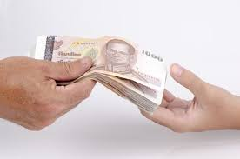
มาตรา 65
จัดทำ ให้ เสนอให้ สัญญาว่าจะให้ จัดเตรียมเพื่อจะให้ทรัพย์สิน หรือประโยชน์อื่นใด อันอาจคำนวณเป็นเงินได้ แก่ผู้ใด
(๒)ให้ เสนอให้ สัญญาว่าจะให้เงิน ทรัพย์สิน หรือประโยชน์อื่นใด ไม่ว่าโดยตรงหรือโดยอ้อมแก่ ชุมชน สมาคม มูลนิธิ วัดสถานศึกษา สถานสงเคราะห์ หรือสถาบันอื่นใด

Slide 5
(3) หาเสียงด้วยการจัดให้มีมหรสพ หรือการรื่นเริงต่างๆ

Slide 6
(4) เลี้ยง
หรือรับจะจัดเลี้ยงผู้ใด

Slide 7
(5)
หลอกลวง บังคับ
ขู่เข็ญ ใช้อิทธิพล
ใส่ร้ายด้วยความเท็จ
จูงใจให้เข้าใจผิด
ในคะแนนนิยม

Slide 8
(ต่อ)
ความผิดตาม (๑) หรือ (๒) ให้ถือว่าเป็นความผิดมูลฐาน
ตามกฎหมายว่าด้วยการป้องกันและปราบปรามการฟอกเงิน
และให้ กกต. มีอำนาจส่งเรื่องให้ สนง.ปปง. ดำเนินการตามหน้าที่และอำนาจได้

Slide 9
มาตรา ๔๘ ห้ามมิให้ผู้ใดย้ายบุคคลเข้ามาในทะเบียนบ้านเพื่อประโยชน์ในการเลือกตั้งโดยมิชอบ
กรณีดังต่อไปนี้ให้สันนิษฐานว่าเป็นการย้ายบุคคลเข้ามาในทะเบียนบ้าน เพื่อประโยชน์ในการเลือกตั้งโดยมิชอบด้วย
(๑) ย้ายตั้งแต่ ๕ คนขึ้นไปซึ่งไม่มีชื่อสกุลเดียวกับเจ้าบ้านเพื่อให้มีสิทธิเลือกตั้งที่จะมีขึ้นภายใน ๒ ปีนับแต่วันที่ย้ายเข้า
(๒) ย้ายเข้ามาโดยมิได้อยู่อาศัยจริง
(๓) ย้ายเข้ามาโดยมิได้รับความยินยอมจากเจ้าบ้าน

Slide 10
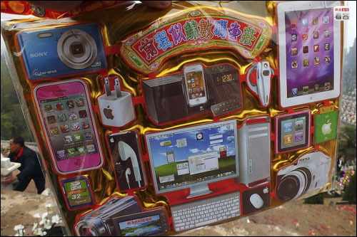
(ม. ๕๔) ห้ามมิให้ผู้ใดเรียก รับ หรือยอมจะรับเงิน ทรัพย์สิน หรือประโยชน์อื่นใดอันอาจคำนวณเป็นเงินได้ สำหรับตนเอง หรือผู้อื่น
เพื่อให้ตนสมัครรับเลือกตั้ง (รับจ้างลงสมัคร)
ห้ามมิให้ผู้ใดให้ เสนอให้ สัญญาว่าจะให้ หรือจัดเตรียม เพื่อจะให้ทรัพย์สิน หรือผลประโยชน์อื่นใดอันอาจคำนวณเป็นเงินได้แก่ผู้ใด เพื่อให้ผู้นั้นหรือผู้อื่นสมัครรับเลือกตั้ง (จ้างผู้อื่นลงสมัคร)

Slide 11
(ม. ๖๘) ห้ามมิให้ผู้ซึ่งมิได้มีสัญชาติไทยเข้ามีส่วนช่วยเหลือในการเลือกตั้ง
หรือกระทำการใด ๆ เพื่อประโยชน์แก่การเลือกตั้งโดยประการที่อาจเป็นคุณ หรือเป็นโทษแก่ผู้สมัคร เว้นแต่การกระทำนั้นเป็นการช่วยราชการตามที่
ทางราชการร้องขอ หรือเป็นการประกอบอาชีพตามปกติโดยสุจริตของผู้นั้น

Slide 12
ห้ามหาเสียงอันเป็นคุณหรือเป็นโทษ แก่ผู้สมัคร ตั้งแต่เวลา ๑๘.๐๐ นาฬิกา
ของวันก่อนวันเลือกตั้ง
จนสิ้นสุดวันเลือกตั้ง
(ม.๗๐)
จำคุกไม่เกิน 6 เดือน ปรับ 10,000 หรือทั้งจำทั้งปรับ

Slide 13
(ม. ๘๔) ห้ามมิให้ผู้ใดซึ่งรู้อยู่แล้วว่าตนเป็น
ผู้ไม่มีสิทธิเลือกตั้ง พยายามออกเสียงลงคะแนนหรือออกเสียงลงคะแนน

Slide 14
(ม. ๘๕) ห้ามมิให้ผู้มีสิทธิเลือกตั้งผู้ใดใช้บัตรอื่นที่มิใช่บัตรเลือกตั้งที่ได้รับจาก กปน. เพื่อการออกเสียงลงคะแนน
ห้ามมิให้ผู้ใดนำบัตรเลือกตั้งออกไปจากที่เลือกตั้ง เว้นแต่เป็นการกระทำตามหน้าที่และอำนาจ

Slide 15
ห้ามถ่ายภาพบัตรเลือกตั้งที่ลงคะแนนแล้ว
(ม.๘๗)

Slide 16
(ม. ๘๘) ห้ามนำบัตรใส่ในหีบบัตรเลือกตั้ง โดยไม่มีอำนาจ โดยชอบด้วยกฎหมาย
-กระทำการใด ในบัญชีรายชื่อผู้มีสิทธิเพื่อแสดงว่ามีผู้มาแสดงตนเพื่อออกเสียงลงคะแนนโดยผิดไปจากความจริง
-กระทำการใดอันเป็นเหตุให้มีบัตรเลือกตั้งเพิ่มขึ้นจากความจริง

Slide 17
(ม. ๘๙) ห้ามผู้มีสิทธิเลือกตั้งนำบัตรที่ลงคะแนนแล้วแสดงต่อผู้อื่น เพื่อให้ทราบว่าตนได้ลงคะแนนเลือกหรือลงคะแนนไม่เลือกผู้สมัครผู้ใด

Slide 18
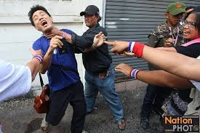
(ม. ๙๐) ห้ามมิให้ผู้ใดกระทำการใดโดยไม่มีอำนาจโดยชอบด้วยกฎหมาย เพื่อมิให้ผู้มีสิทธิเลือกตั้งสามารถใช้สิทธิได้ หรือขัดขวางหรือหน่วงเหนี่ยวมิให้ผู้มีสิทธิเลือกตั้งไป ณ ที่เลือกตั้ง หรือมิให้ไปถึง ณ ที่ดังกล่าวภายในกำหนดเวลาที่จะออกเสียงลงคะแนนได้

Slide 19
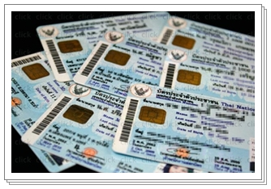
(ม. ๙๑) ห้ามมิให้ผู้ใดจ่าย แจก หรือให้เงิน ทรัพย์สิน หรือประโยชน์ อื่นใดแก่ผู้มีสิทธิเลือกตั้งเพื่อจูงใจมิให้ไปออกเสียงลงคะแนน หรือกระทำการใด ๆ เพื่อมิให้ผู้มีสิทธิเลือกตั้งไปออกเสียงลงคะแนน
ผู้ใดมีบัตรประจำตัวประชาชนของผู้มีสิทธิเลือกตั้งผู้อื่น
ตั้งแต่สองคนขึ้นไปไว้ในความครอบครอง
โดยไม่มีเหตุอันสมควรในระหว่าง
วันประกาศให้มีการเลือกตั้งถึง
วันถัดจากวันเลือกตั้งให้ถือว่า
ผู้นั้นกระทำการตามวรรคหนึ่ง
จำคุกไม่เกิน 10 ปี ปรับไม่เกิน 2 แสน สั่งเพิกถอน 10 ปี

Slide 20
(ม. ๙๙) ห้ามมิให้ผู้ใดกระทำการใด ๆ เพื่อให้
บัตรเลือกตั้งที่อยู่ในสถานที่นับคะแนนมีจำนวนผิด
จากความจริง จำคุก 1-10 ปี ปรับ 2 หมื่นถึง 2 แสน ทั้งจำทั้งปรับ ศาลสั่งเพิกถอน 20 ปี

Slide 21
(ม. ๑๒๐) ผู้ใดสมัครรับเลือกตั้งโดยรู้อยู่แล้วว่าตนขาดคุณสมบัติ
หรือมีลักษณะต้องห้ามในการสมัคร ( จำคุกตั้งแต่ ๑ปี- ๑๐ปี และปรับตั้งแต่ ๒ หมื่นบาท - ๒ แสนบาท และเพิกถอนสิทธิเลือกตั้ง
๒๐ปี )

Slide 22
(ม. ๑๒๒) ในระหว่างเวลาเปิดการลงคะแนนจนถึงเวลาปิด การลงคะแนน ถ้า กปน. เปิดเผยให้ทราบว่า ผู้มีสิทธิผู้ใด มาลงคะแนนหรือยังไม่มาลงคะแนนเพื่อเป็นคุณหรือเป็นโทษแก่ผู้สมัคร (จำคุกไม่เกิน๑ปี หรือปรับไม่เกิน๒หมื่นบาทหรือ ทั้งจำทั้งปรับ)

Slide 23
(ม. ๑๒๓) ผู้ใดขาย จำหน่าย จ่ายแจก หรือจัดเลี้ยงสุราทุกชนิด
ในเขตเลือกตั้ง ในระหว่างเวลา ๑๘.๐๐ นาฬิกาของวันก่อนวันเลือกตั้งหนึ่งวัน จนถึงเวลา ๑๘.๐๐ นาฬิกาของวันเลือกตั้ง (จำคุกไม่เกิน ๖ เดือน หรือปรับไม่เกินหนึ่งหมื่นบาท หรือทั้งจำทั้งปรับ)

Slide 24
(ม. ๑๒๔) ผู้ใดเล่นหรือจัดให้มีการเล่นการพนันขันต่อใด ๆ เกี่ยวกับผลของการเลือกตั้ง (จำคุกตั้งแต่ ๑ ปีถึง ๕ ปี หรือปรับตั้งแต่ ๒หมื่นถึง ๑ แสน หรือทั้งจำทั้งปรับ และเพิกถอนสิทธิเลือกตั้งของ ผู้เล่นมีกำหนดสิบปี และ
เพิกถอนสิทธิสมัครของผู้จัดให้มีการเล่น)
ถ้าการกระทำตาม ว.๑ เป็นการ
กระทำของผู้สมัคร (จำคุกตั้งแต่ ๑ปีถึง ๑๐
ปี หรือปรับตั้งแต่ ๒ หมื่นถึง ๒ แสนหรือ
ทั้งจำทั้งปรับ และเพิกถอนสิทธิสมัคร
ของผู้สมัครผู้นั้น)

Slide 25
การปิดประกาศหรือติดแผ่นป้ายไม่ถูกต้อง (ระเบียบฯ หาเสียง ข้อ ๒๑) - ให้หัวหน้าหน่วยงาน หัวหน้าพนักงานส่วนท้องถิ่น เจ้าพนักงานท้องถิ่น มีอำนาจ สั่งแก้ไขให้ถูกต้องภายในกำหนด - และหากไม่ทำ มีอำนาจรื้อถอน ทำลาย ปลดออก ปกปิด หรือลบข้อความภาพ - หรือสั่งให้หน่วยงานอื่นดำเนินการ โดยให้คิดค่าใช้จ่ายกับผู้สมัคร
การปิดประกาศหรือติดแผ่นป้ายหาเสียงเกี่ยวกับการเลือกตั้งได้เฉพาะในสถานที่ รวมทั้งมีขนาด จำนวนตามที่ กกต.กำหนดหรือมอบหมาย(๗๑)

Slide 26
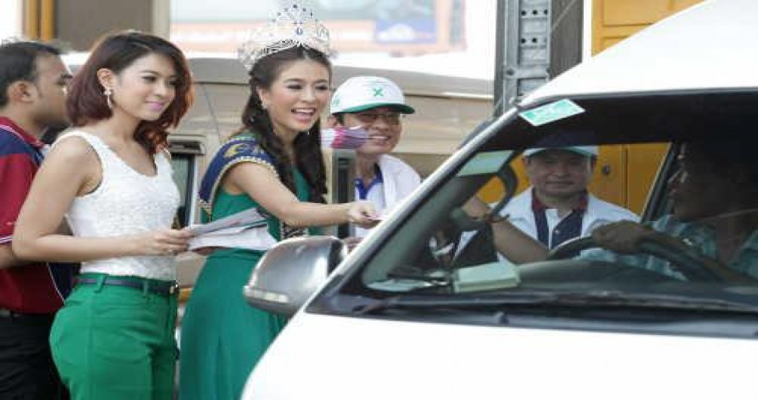
วิธีการในการหาเสียง
๑. แจกเอกสารหรือวีดีทัศน์เกี่ยวกับการหาเสียง
- ในเขตชุมชน - สถานที่ต่างๆ - งานพิธีการต่างๆ

Slide 27
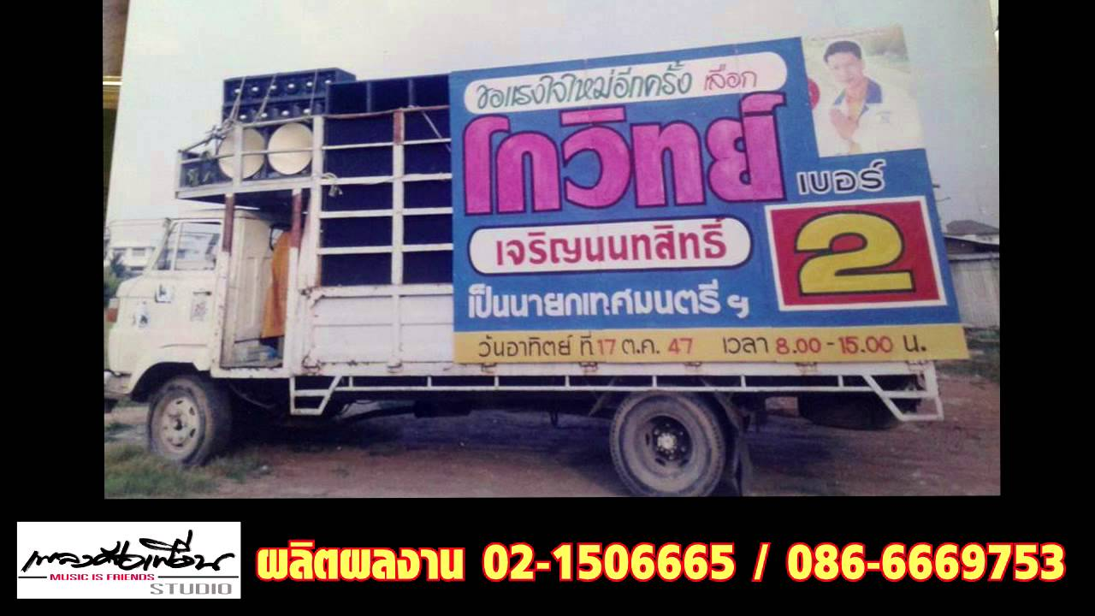
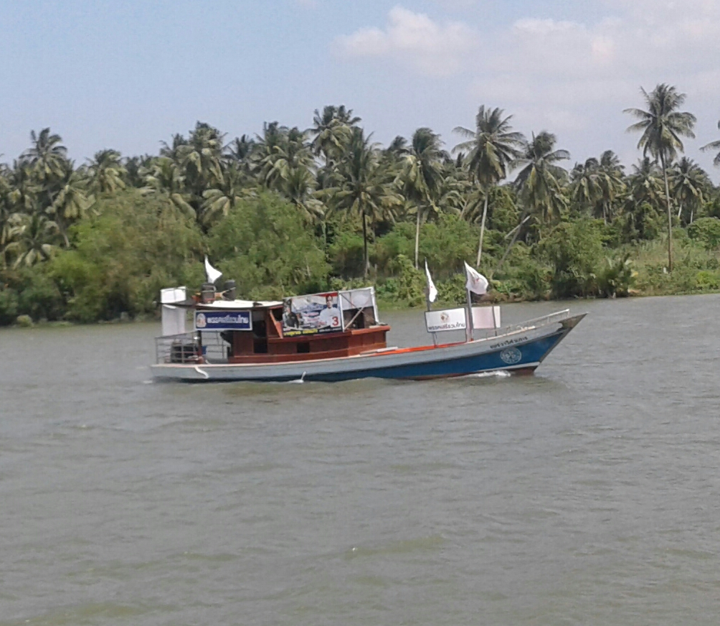
๒. ใช้ยานพาหนะในการหาเสียง
ไม่จำกัดขนาดและจำนวน
แจ้งรายละเอียดต่อ ผอ. ก่อนดำเนินการ

Slide 28
๓. จัดสถานที่หรือเวทีหาเสียง
ไม่จำกัดจำนวนและครั้ง
แจ้ง ผอ.จว.ก่อนดำเนินการ

Slide 29
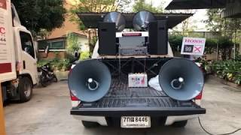
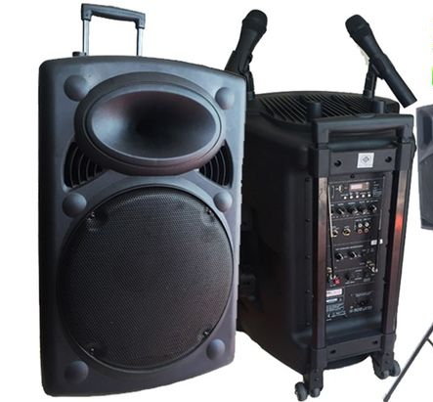
๔. ใช้เครื่องขยายเสียงในการหาเสียงเลือกตั้ง
- ไม่จำกัดจำนวน /ขนาด
- ไม่ต้องแจ้ง ผอ.จว.

Slide 30
๕. ประกาศ และป้ายโฆษณาหาเสียงเลือกตั้ง
ขนาด
- ประกาศกว้างไม่เกิน ๓๐ ซม. X ยาวไม่เกิน ๔๒ ซม.
- ป้ายกว้างไม่เกิน ๑๓๐ ซม. X ยาวไม่เกิน ๒๔๕ ซม.
- แผ่นพับ/ใบปลิว/นามบัตรที่ใช้หาเสียง
หมายเหตุ -ต้องระบุชื่อ-สกุล ผู้ว่าจ้าง ผู้ผลิต จำนวน วดป.ที่ผลิตไว้ให้ชัดเจน
จำนวน
- ประกาศไม่เกิน ๕ เท่าของหน่วยเลือกตั้ง
- แผ่นป้ายไม่เกิน ๓ เท่าของหน่วยเลือกตั้ง
*** กรณี เทศบาลนคร กทม. และ เมืองพัทยา จำนวนประกาศทำได้ไม่เกิน ๑๐ เท่าของหน่วยเลือกตั้ง แผ่นป้ายทำได้ไม่เกิน ๕ เท่าของหน่วยเลือกตั้ง
*** คชจ. ต้องไม่เกินที่ ผอ.กกต.จว. กำหนด ***

Slide 31
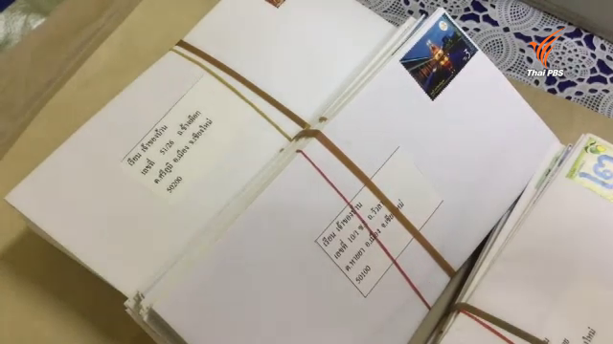
๖. หาเสียงโดยผ่านจดหมายหรือสิ่งพิมพ์
ไม่จำกัดจำนวน

Slide 32
๗. จัดทำเอกสารที่มีช่องกากบาทในช่องลงคะแนน

Slide 33
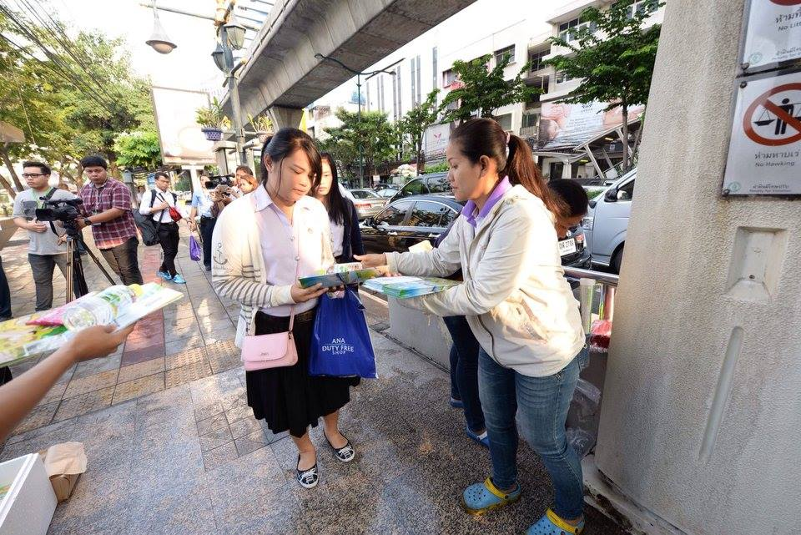
๘. ผู้สมัครประสงค์จะมีผู้ช่วยหาเสียง ให้แจ้งรายละเอียด หน้าที่ ค่าตอบแทน (ค่าแรงขั้นต่ำ) ให้ ผอ.กต.จว.ทราบก่อนวันดำเนินการ ข้อดี ผู้สมัครสามารถจัดหาเสื้อผ้า สิ่งของ เลี้ยงอาหาร/เครื่องดื่มได้ (สามารถเปลี่ยนตัวผู้ช่วยหาเสียงได้ 3 ครั้ง ๆ ละ 1/3 ของผู้ช่วยหาเสียง) หมายเหตุ กรณีบุคคลที่ไม่ใช่ผู้ช่วยหาเสียงเข้าช่วยหาเสียง ให้แจ้งเหตุการณ์ ต่อ ผอ.กต.จว.โดยเร็ว

Slide 34
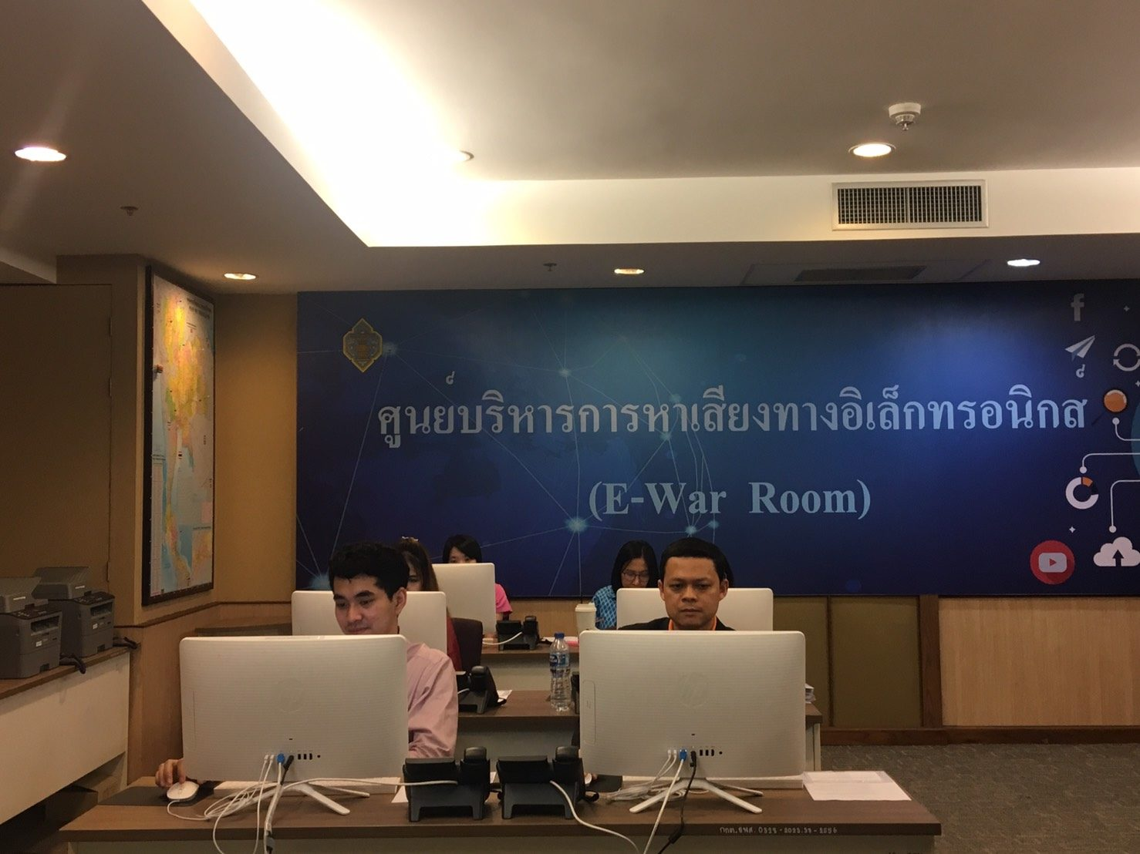
การหาเสียงทางอิเล็กทรอนิกส์
ให้แจ้งวิธีการ รายละเอียด ช่องทางในการหาเสียงทาง
อิเล็กทรอนิกส์ เช่น เว็บไซต์ โซเชียลมีเดีย ยูทูป แอปพลิเคชัน
อีเมล์ เอสเอ็มเอส สื่ออิเล็กทรอนิกส์อื่น ๆ ทุกประเภท

Slide 35
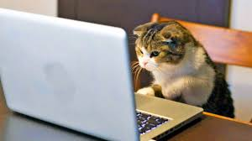
บุคคลอื่นสามารถช่วยผู้สมัครหรือพรรคการเมือง
หาเสียงทางอิเล็กทรอนิกส์ได้

Slide 36
กรณีพบการหาเสียงทางอิเล็กทรอนิกส์ที่ไม่ถูกต้อง
ให้ กกต.สั่งแก้ไข เปลี่ยนแปลงหรือลบ
ถ้าผู้สมัครหรือพรรคการเมืองไม่แก้ไขเปลี่ยนแปลงหรือลบ ให้แจ้งหน่วยงานที่เกี่ยวข้องดำเนินการ
-การเปลี่ยนแปลง แก้ไขหรือลบให้ผู้สมัครหรือพรรคการเมืองออกค่าใช้จ่าย

Slide 37
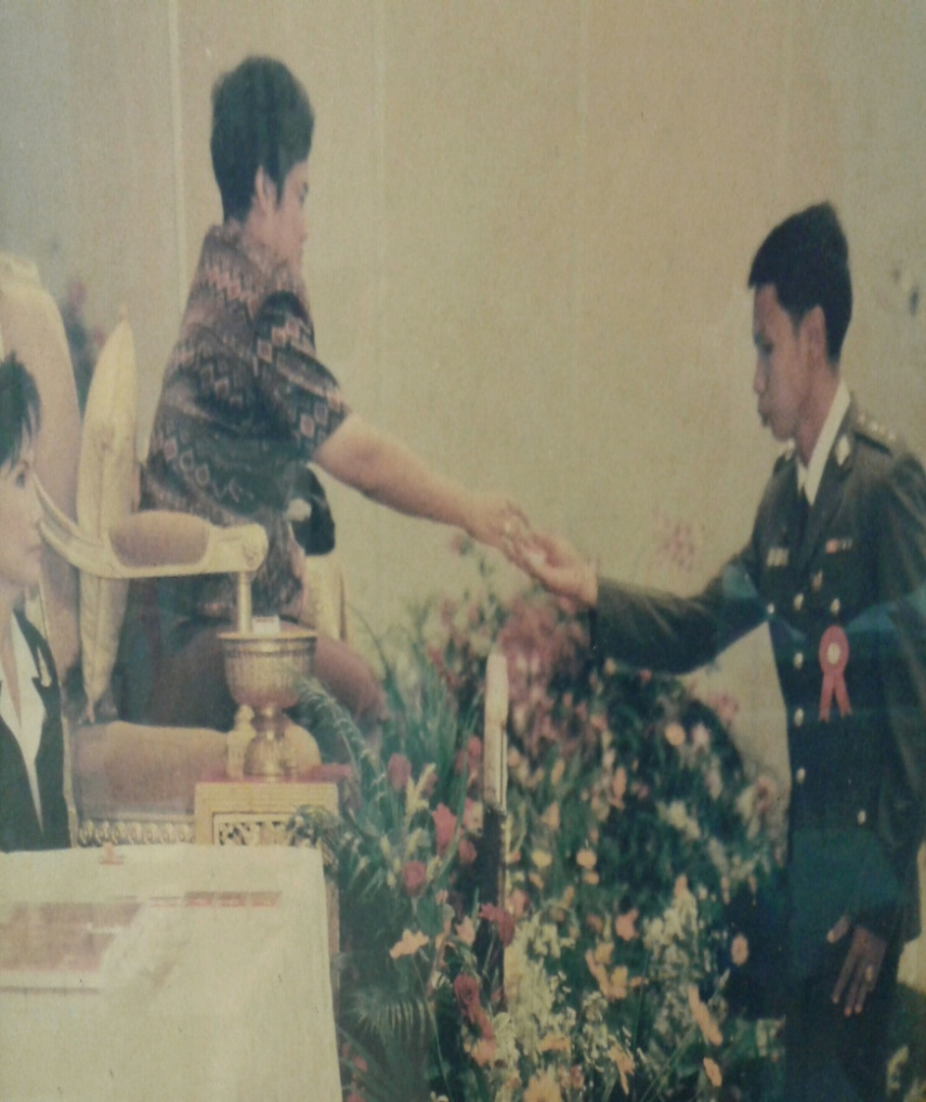
ข้อห้ามในการหาเสียง
-ห้ามนำสถาบันพระมหากษัตริย์มาเกี่ยวข้องกับการหาเสียง
-ห้ามแจกเอกสารหาเสียงโดยวิธีการวาง โปรยในที่สาธารณะ
-ห้ามแจกเอกสาร/วีดิทัศน์หาเสียงที่มิได้ระบุชื่อ-สกุล ที่อยู่ ผู้ว่าจ้าง ผู้ผลิต จำนวน วันเดือนปีที่ผลิตไว้อย่างชัดเจน
-ห้ามใช้ถ้อยคำที่รุนแรง ปลุกระดมก่อให้เกิดความไม่สงบในพื้นที่
-ห้ามช่วยเหลือเงิน ทรัพย์สิน หรือประโยชน์อื่นใดตามปกติประเพณีต่างๆ
-ห้ามนำชื่อพรรค สัญลักษณ์พรรคการเมือง ภาพบุคคล โดยมิได้มีหนังสือยินยอม

Slide 38
การปฏิบัติหน้าที่และการวางตัวเป็นกลางทางการเมือง
กฎหมาย/แนวปฏิบัติที่เกี่ยวข้อง
พ.ร.บ.การเลือกตั้ง สถ./ผถ.พ.ศ.2562
มติ ครม. เมื่อวันที่ 21 มี.ค. 2566
มติ ครม.เมื่อวันที่ 5 ก.พ. 2562

Slide 39
พ.ร.บ.การเลือกตั้ง สถ./ผถ.2562
ม.69 ห้ามมิให้เจ้าหน้าที่ของรัฐใช้ตำแหน่งหน้าที่กระทำการใด ๆ อันเป็นคุณหรือเป็นโทษแก่ผู้สมัคร -เว้นแต่เป็นการกระทำตามหน้าที่และอำนาจ
กรณีมีหลักฐานเชื่อว่าฝ่าฝืน กม.จริง ให้ กกต.สั่งยุติ ระงับ เปลี่ยนแปลงแก้ไขได้/กรณีจำเป็นให้ กกต.แจ้งผู้บังคับบัญชาสั่งให้พ้นหน้าที่ชั่วคราว หรือประจำกระทรวง ทบวง กรม จังหวัด อำเภอ หรือห้ามเข้าเขตจนกว่าประกาศผลการนับคะแนน
1-10 ปี ปรับ 2หมื่นถึง 2 แสน ทั้งจำทั้งปรับ เพิก 20 ปี

Slide 40
สวัสดี

